Slide 1
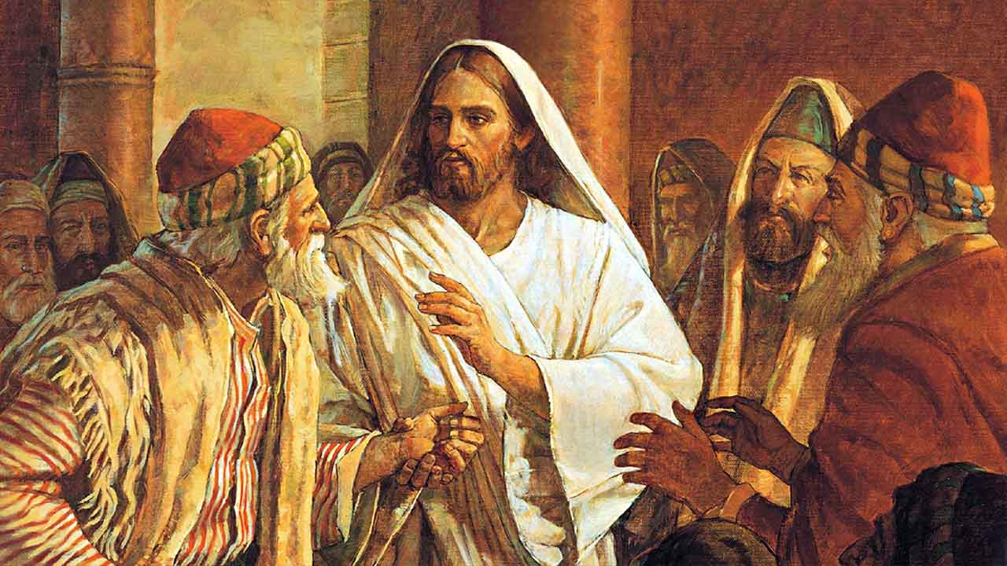
9° DOMINGO DO TEMPO COMUM

Slide 2
ENTRADA
SENHOR, VOLTAI-VOS PARA MIM, TENDE PIEDADE!
SENHOR, MEU DEUS, A VÓS ELEVO A MINHA ALMA, EM VÓS CONFIO, QUE EU NÃO SEJA ENVERGONHADO.
MOSTRAI-ME, Ó SENHOR, VOSSOS CAMINHOS, E FAZEI-ME CONHECER A VOSSA ESTRADA.

Slide 3
ENTRADA
SENHOR, VOLTAI-VOS PARA MIM, TENDE PIEDADE!
VOSSA VERDADE ME ORIENTE E ME CONDUZA, PORQUE SOIS O DEUS DA MINHA SALVAÇÃO;
RECORDAI, SENHOR MEU DEUS, VOSSA TERNURA E A VOSSA COMPAIXÃO QUE SÃO ETERNAS!

Slide 4
ENTRADA
SENHOR, VOLTAI-VOS PARA MIM, TENDE PIEDADE!
DE MIM LEMBRAI-VOS, PORQUE SOIS MISERICÓRDIA E SOIS BONDADE SEM LIMITES, Ó SENHOR!
O SENHOR É PIEDADE E RETIDÃO, E RECONDUZ AO BOM CAMINHO OS PECADORES.

Slide 5
ENTRADA
SENHOR, VOLTAI-VOS PARA MIM, TENDE PIEDADE!
ELE DIRIGE OS HUMILDES NA JUSTIÇA, E AOS POBRES ELE ENSINA O SEU CAMINHO.
VERDADE E AMOR SÃO OS CAMINHOS DO SENHOR PARA QUEM GUARDA SUA ALIANÇA E SEUS PRECEITOS.

Slide 7
ATO PENITENCIAL
1. Senhor, que viestes não para condenar, mas para perdoar, tende piedade de nós.
Kyrie, eleison
Kyrie, eleison

Slide 8
ATO PENITENCIAL
2. Cristo, que vos alegrais pelo pecador arrependido, tende piedade de nós.
Christe, eleison
Christe, eleison

Slide 9
ATO PENITENCIAL
3. Senhor, que muito perdoais a quem muito ama, tende piedade de nós.
Kyrie, eleison
Kyrie, eleison

Slide 11
GLÓRIA
GLÓRIA A DEUS NAS ALTURAS
GLÓRIA A DEUS NAS ALTURAS
E PAZ NA TERRA AOS HOMENS POR ELE AMADOS.
SENHOR DEUS, REI DOS CÉUS, DEUS PAI TODO PODEROSO

Slide 12
GLÓRIA
NÓS VOS LOUVAMOS,
NÓS VOS BENDIZEMOS
NÓS VOS ADORAMOS,
NÓS VOS GLORIFICAMOS
NÓS VOS DAMOS GRAÇAS,
POR VOSSA IMENSA GLÓRIA.

Slide 13
GLÓRIA
SENHOR JESUS CRISTO,
FILHO UNIGÊNITO,
SENHOR DEUS,
CORDEIRO DE DEUS,
FILHO DE DEUS PAI.

Slide 14
GLÓRIA
VÓS QUE TIRAIS O PECADO DO MUNDO, TENDE PIEDADE DE NÓS
VÓS QUE TIRAIS O PECADO DO MUNDO, ACOLHEI A NOSSA SÚPLICA
VÓS QUE ESTAIS A DIREITA DO PAI, TENDE PIEDADE DE NÓS.
TENDE PIEDADE DE NÓS.

Slide 15
GLÓRIA
SÓ VÓS SOIS O SANTO,
SÓ VÓS O SENHOR,
SÓ VÓS O ALTÍSSIMO, JESUS CRISTO,
COM O ESPÍRITO SANTO
NA GLÓRIA DE DEUS PAI.
AMÉM!

Slide 17
SALMO RESPONSORIAL
EXULTAI NO SENHOR,
A NOSSA FORÇA!

Slide 19
ALELUIA
ALELUIA, ALELUIA, ALELUIA, ALELUIA
VOSSA PALAVRA É A VERDADE; SANTIFICAI-NOS NA VERDADE.
ALELUIA, ALELUIA, ALELUIA, ALELUIA

Slide 21
APRESENTAÇÃO DAS OFERENDAS
QUEM ME PROTEGE E ME AMPARA É MEU DEUS; É O SENHOR QUEM SUSTENTA MINHA VIDA!
POR VOSSO NOME, SALVAI-ME SENHOR, E DAI-ME A VOSSA JUSTIÇA!

Slide 22
APRESENTAÇÃO DAS OFERENDAS
QUEM ME PROTEGE E ME AMPARA É MEU DEUS; É O SENHOR QUEM SUSTENTA MINHA VIDA!
Ó MEU DEUS, ATENDEI MINHA PRECE, E ESCUTAI AS PALAVRAS QUE EU DIGO!

Slide 23
APRESENTAÇÃO DAS OFERENDAS
QUEM ME PROTEGE E ME AMPARA É MEU DEUS; É O SENHOR QUEM SUSTENTA MINHA VIDA!
QUERO OFERTAR-VOS O MEU SACRIFÍCIO DE CORAÇÃO E COM MUITA ALEGRIA.

Slide 24
APRESENTAÇÃO DAS OFERENDAS
QUEM ME PROTEGE E ME AMPARA É MEU DEUS; É O SENHOR QUEM SUSTENTA MINHA VIDA!
QUERO LOUVAR, Ó SENHOR, VOSSO NOME, QUERO CANTAR VOSSO NOME QUE É BOM!

Slide 25
APRESENTAÇÃO DAS OFERENDAS
QUEM ME PROTEGE E ME AMPARA É MEU DEUS; É O SENHOR QUEM SUSTENTA MINHA VIDA!
POIS ME LIVRASTES DE TODA A ANGÚSTIA, E HUMILHADOS VI MEUS INIMIGOS.

Slide 27
SANTO
SANTO, SANTO, SANTO!
SENHOR DEUS DO UNIVERSO. (BIS)
O CÉU E TERRA PROCLAMAM
A VOSSA GLÓRIA!
HOSANA! HOSANA! HOSANA NAS ALTURAS! (BIS)

Slide 28
BENDITO O QUE VEM,
EM NOME DO SENHOR,
BENDITO O QUE VEM,
EM NOME DO SENHOR!
HOSANA! HOSANA! HOSANA NAS ALTURAS! (BIS)

Slide 30
COMUNHÃO
EU VOS CHAMO, Ó SENHOR, PORQUE ME OUVIS. INCLINAI O VOSSO OUVIDO E ESCUTAI-ME!
NÃO TE IRRITES COM AS OBRAS DOS MALVADOS, NEM INVEJES AS PESSOAS DESONESTAS.

Slide 31
COMUNHÃO
EU VOS CHAMO, Ó SENHOR, PORQUE ME OUVIS. INCLINAI O VOSSO OUVIDO E ESCUTAI-ME!
CONFIA NO SENHOR E FAZE O BEM, E SOBRE A TERRA HABITARÁS EM SEGURANÇA.

Slide 32
COMUNHÃO
EU VOS CHAMO, Ó SENHOR, PORQUE ME OUVIS. INCLINAI O VOSSO OUVIDO E ESCUTAI-ME!
COLOCA NO SENHOR TUA ALEGRIA, E ELE DARÁ O QUE PEDIR TEU CORAÇÃO.

Slide 33
COMUNHÃO
EU VOS CHAMO, Ó SENHOR, PORQUE ME OUVIS. INCLINAI O VOSSO OUVIDO E ESCUTAI-ME!
DEIXA AOS CUIDADOS DO SENHOR O TEU DESTINO; CONFIA NELE, E COM CERTEZA ELE AGIRÁ.

Slide 34
COMUNHÃO
EU VOS CHAMO, Ó SENHOR, PORQUE ME OUVIS. INCLINAI O VOSSO OUVIDO E ESCUTAI-ME!
FARÁ BRILHAR TUA INOCÊNCIA COMO A LUZ, E O TEU DIREITO, COMO O SOL DO MEIO-DIA.

Slide 35
COMUNHÃO
EU VOS CHAMO, Ó SENHOR, PORQUE ME OUVIS. INCLINAI O VOSSO OUVIDO E ESCUTAI-ME!
OS POUCOS BENS DO HOMEM JUSTO VALEM MAIS DO QUE A FORTUNA FABULOSA DOS INÍQUOS.

Slide 36
COMUNHÃO
EU VOS CHAMO, Ó SENHOR, PORQUE ME OUVIS. INCLINAI O VOSSO OUVIDO E ESCUTAI-ME!
O SENHOR CUIDA DA VIDA DOS HONESTOS, E SUA HERANÇA PERMANECE ETERNAMENTE.

Slide 37
COMUNHÃO
EU VOS CHAMO, Ó SENHOR, PORQUE ME OUVIS. INCLINAI O VOSSO OUVIDO E ESCUTAI-ME!
É O SENHOR QUEM FIRMA OS PASSOS DOS MORTAIS E DIRIGE O CAMINHAR DOS QUE LHE AGRADAM.

Slide 38
COMUNHÃO
EU VOS CHAMO, Ó SENHOR, PORQUE ME OUVIS. INCLINAI O VOSSO OUVIDO E ESCUTAI-ME!
MESMO SE CAEM, NÃO IRÃO FICAR PROSTRADOS, POIS É O SENHOR QUEM OS SUSTENTA PELA MÃO.

Slide 39
COMUNHÃO
EU VOS CHAMO, Ó SENHOR, PORQUE ME OUVIS. INCLINAI O VOSSO OUVIDO E ESCUTAI-ME!
NUNCA VI UM HOMEM JUSTO ABANDONADO, NEM SEUS FILHOS MENDIGANDO O PRÓPRIO PÃO.

Slide 40
COMUNHÃO
EU VOS CHAMO, Ó SENHOR, PORQUE ME OUVIS. INCLINAI O VOSSO OUVIDO E ESCUTAI-ME!
A SALVAÇÃO DOS PIEDOSOS VEM DE DEUS; ELE OS PROTEGE NOS MOMENTOS DE AFLIÇÃO.

Slide 42
FINAL
SALVE RAINHA MÃE DE DEUS, ÉS SENHORA NOSSA MÃE, NOSSA DOÇURA, NOSSA LUZ, DOCE VIRGEM MARIA.
NÓS A TI CLAMAMOS, FILHOS EXILADOS, NÓS A TI VOLTAMOS NOSSO OLHAR CONFIANTE.
VOLTA PARA NÓS, Ó MÃE, TEU SEMBLANTE DE AMOR. DÁ-NOS TEU JESUS, Ó MÃE, QUANDO A NOITE PASSAR.

Slide 43
FINAL
SALVE RAINHA MÃE DE DEUS, ÉS AUXÍLIO DOS CRISTÃOS, Ó MÃE CLEMENTE, MÃE PIEDOSA, DOCE VIRGEM MARIA.
NÓS A TI CLAMAMOS, FILHOS EXILADOS, NÓS A TI VOLTAMOS NOSSO OLHAR CONFIANTE.
VOLTA PARA NÓS, Ó MÃE, TEU SEMBLANTE DE AMOR. DÁ-NOS TEU JESUS, Ó MÃE, QUANDO A NOITE PASSAR.

Slide 44
FINAL

